Slide 1
現場菜價 7／14 天預測與分析代理人
TW01・研究提案與初步成果（ midterm proposal + preliminary results）
摘要：消費者在蔬果行輸入今天單品價格（上週同店價選填），系統以臺中公開市場均價模型
預測 7／14 天方向並以現價錨定估計店價；A/B 輸入增益以真店到期價驗證（待驗證）。
組員：待填（≤4人）｜日期：2026-10-04｜課程：AIoT 應用與資料分析
Notes:
開場30秒：我們做的是『站在蔬果行，輸入今天標價，告訴你7天、14天後會不會更貴』。這是提案加初步成果：公開模型已封存測試，同店增益是明列的待驗證問題。（約40秒）

Slide 2
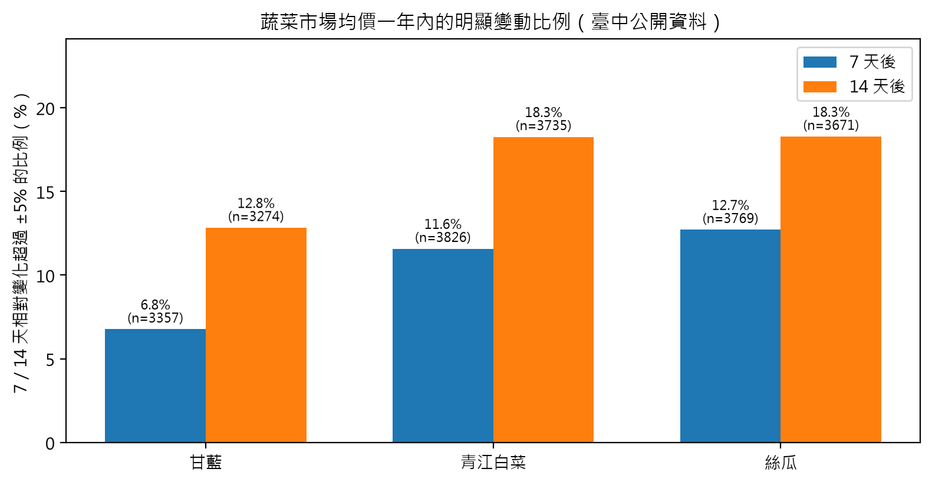
為什麼值得做：菜價會動，但消費者看不到未來
動機（證據均可查）
▪ 臺中 13 市場逐日均價開放資料存在（data.gov.tw 84539），但官方消費端工具只給「當日」行情
▪ 官方研究：颱風後菜價第 1 週可漲 10–40%（農糧署《農政與農情》219期）
▪ 本案資料實算（2025-10～2026-10，n=10,952）：7 天變動逾 ±5% 佔 10.6%；14 天 16.7%
– 極端例：合作市場甘藍 2026-07-02 45→07-09 85 元/台斤（7 天 +88.9%）
– 同時誠實：7 天完全同價佔 86.7–92.8% → 「多數不變、少數大變」，所以必須跟強基線比
來源：data/processed/features_labels.parquet 實算；農糧署219期；data.gov.tw/84539
2
Notes:
重點：不是『AI很熱門』，是菜價真的會動、且消費者工具只看當日。右下誠實揭露多數不變——這決定了我們後面一定要放不變價基線。極端例給聽眾具體感。（約60秒）

Slide 3
研究問題
RQ1–RQ3
▪ RQ1｜公開市場固定期限方向預測：臺中均價的 7/14 天方向預測，相對「不變價」與「動量」兩個強基線表現如何？（macro-F1）
▪ RQ2｜現價／上週價增益：A（今天店價錨定）與 B（＋選填上週同店價）的增益，應如何以真實同店 7/14 天到期價驗證？——目前零證據，屬待驗證
▪ RQ3｜低負擔與可追溯：單品兩欄輸入、附來源與驗證狀態的呈現，能否兼顧可用與可核對？（人因評估為未來工作）
– 使用情境：高麗菜今天 32 元/台斤 → 7 天後（10-11）、14 天後（10-18）相對今天是漲、平還是跌？
RQ1 → C1
固定期限評估基準
證據狀態：已驗證
RQ2 → C2
A/B 輸入增益
證據狀態：待驗證
RQ3 → C3
低負擔可追溯呈現
證據狀態：初步
來源：docs/RESEARCH_MOTIVATION.md（RQ 定義與證據）；狀態對應 docs/CONTRIBUTIONS.md
3
Notes:
三個RQ分別對應三貢獻。強調RQ2明講零證據——我們不假裝已驗證。（約45秒）

Slide 4
相關研究：三類前作
分類討論（詳矩陣與引用清單）
類別 | 代表前作 | 已做到 | 未做／未知
批發・市場價格預測 | 陳泯宏2024[R01]；陳澤維[R09]；林沂臻2017[R03]；NCHU 2025[R07] | 批發/市場均價預測（ARIMA/LSTM/HHT/氣候探勘） | 消費者店價輸入；固定7/14日曆期限；同店到期
零售・私人資料 | 農業大數據平台2018[R04]；李岱鑫2015[R02] | 電子發票零售估計預測；私人vs公開資料誤差比較 | 消費者輸入；單店真值到期驗證
消費者行情工具 | 白菜即時[R05]；農產分析[R06] | AI走勢預測（不透明）；輸入自己買的價格比對當日 | 未來期限預測[R06]；店價輸入與指標公開[R05]
官方動向 | 農糧署115年度徵件[R10] | 生成式AI＋預測ML＋農產價格獲政策重視 | 生產端決策；非消費者情境
來源：docs/RELATED_WORK_MATRIX.md（10件；UNKNOWN 12處如實標）
4
Notes:
過半篇幅直接談菜價。三類各自『已做到』講清楚——特別是農產分析已讓人輸入自己買的價格、大數據平台已做零售預測，我們的差異在組合而非元件。（約50秒）

Slide 5
與最接近前作的差異
查核範圍內未見相同組合；不宣稱全球首次
維度 | 李岱鑫2015 [R02] | 大數據平台2018 [R04] | 農產分析 [R06] | 本案 TW01
輸入 | 中盤商私人紀錄 | 電子發票（無輸入） | 使用者買價（比對當日） | 今天店價＋選填上週同店價
目標 | 下一週批發價 | 零售通路段估計 | 當日價差合理性 | 從今天起 t+7/t+14 方向
真值驗證 | 有（批發誤差比較） | 網路查價對照 | 無（當日） | 同店到期價（設計中，T16）
主要限制 | 批發；通路資料 | 均價估計非店價 | 不預測未來 | B 增益零證據；僅一年臺中
三組缺口（詳 RESEARCH_GAP.md）：①今天店價基準＋固定日曆期限的評估基準 ②消費者選填上週價＋同店到期配對驗證 ③低輸入負擔＋主張狀態可追溯的介面
來源：docs/RESEARCH_GAP.md；未重現前作協議，不跨資料比分數
5
Notes:
差異是組合不是元件。強調『查核範圍內未見』的用語紀律，以及不跨資料排名。（約45秒）

Slide 6
三項貢獻與證據狀態
如實標示：已驗證／待驗證／初步
C1（已驗證）
C2（待驗證）
C3（初步）
固定 7/14 日曆期限的臺中零售
方向預測評估基準：強基線、
時間切分、封存測試，含負向結果
現價／上週價 A/B 輸入與真店
到期配對驗證協議；B 目前為
α=0.3 固定實驗規則（未訓練）
主張狀態可追溯的消費者端流程
與原型：來源、期限、驗證範圍
標示貫穿文件與介面
▪ C1 已有可重現證據：方向 macro-F1 0.4218/0.4169；勝全持平（0.3092/0.2954）、未勝動量（0.4226/0.4306）；點 MAE 未勝不變價
– C2 的增益是本提案明列的待驗證問題；C3 的使用者研究未執行——兩者皆不寫成已證實
來源：docs/CONTRIBUTIONS.md；outputs/evaluation/public/
6
Notes:
顏色即狀態：綠=已驗證、黃=待驗證、灰=初步。誠實是這頁的重點。（約45秒）

Slide 7
資料：臺中公有市場每日零售均價
資料卡與品質報告
▪ 範圍：2025-10-04 ～ 2026-10-02；14 市場（排除「(停)建國」沿用價密集 → 13）；364 觀測日無斷點
▪ 單位：元/台斤（1 台斤 = 0.6 kg）；0 = 當日無價 → 缺測（905 格），不是 0 元
▪ 首版品項：甘藍（平地高麗菜）、青江白菜、絲瓜；無個店 ID——是市場均價，不是某家店
– 配對：精確日曆日 t+7/t+14，兩端正價才成標籤；候選標籤 7 天 3,615 列／14 天 3,523 列（2026-10-03 實算）
– 限制：僅一年、單一城市；發布延遲以保守假設 +1 天處理（未實測）
– 來源：data.gov.tw 84539（政府開放授權1.0）；快照 SHA256 172dffc7…（可稽核）
364
觀測日無斷點
13
納入市場
3
首版品項
905
缺測格（0=無價）
來源：docs/DATA_CARD.md；docs/DATA_QUALITY_REPORT.md
7
Notes:
資料小但乾淨：無斷點、鍵唯一。強調 0=無價 與 均價≠店價 這兩個誠實邊界，後面方法都由此展開。（約40秒）

Slide 8
系統架構：現況與暫緩
實線=已實作並本機驗證；虛線=暫緩（未部署）
手機網頁
輸入/A・B並列/保存
HTTP API
/forecast /agent /records
ForecastEngine
RF(7天)/HGB(14天) 封存v0.1.0
規則代理人
（零LLM，展示用）
公開歷史
public_history（凍結快照）
Hermes 0.19.0 框架
已離線驗證未接真模型
GLM API 後端
金鑰未配置
Qwen3.8-27B 端點
SERVER 未部署
虛線區（黃底）＝D44 暫緩：代理人語言模型後端整合未接線，介面以規則模式作展示載體；不宣稱已通過課程全部要求
來源：design.md §1；ROUND5_REPAIR_REPORT.md（工程細節）
8
Notes:
一張圖講清楚哪些是真的（上排與歷史）、哪些暫緩（黃底虛線）。誠實邊界直接畫在圖上。（約40秒）

Slide 9
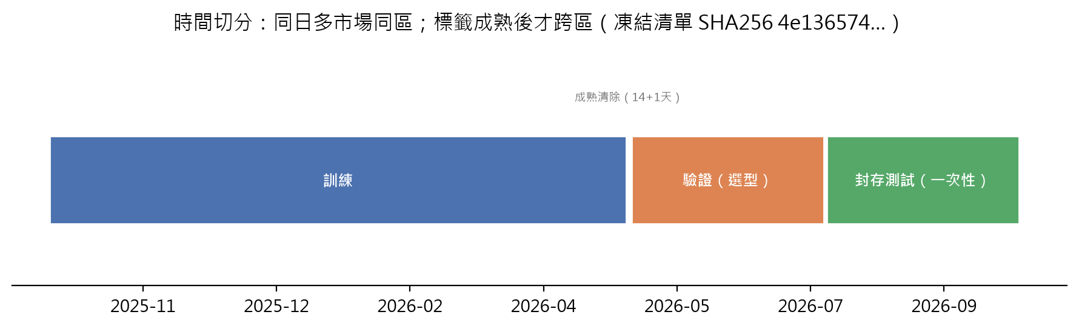
7／14 天目標與時間切分
防洩漏設計
▪ 標籤契約（凍結於看測試前）：r_h = m(t+h)/m(t) − 1；|r| ≤ 5% 為持平；缺到期價＝無標籤，不是「未漲」
▪ 同日 13 市場進同區（相關觀測不跨切分稀釋）；14+1 天成熟清除；封存測試一次性（清單 SHA256 4e136574…）
– 期限永遠從使用者今天 t 起算，不因行情截止日較舊而改起點
來源：docs/LABEL_CONTRACT.md；manifest.json splits
9
Notes:
切分圖+三個防洩漏要點。成熟清除是聽眾最容易忽略的細節，點一句即可。（約40秒）

Slide 10
A/B 兩種輸入與一個數字例
A=現價錨定；B=上週價實驗規則
公式
數字例（甘藍，2026-10-04）
A 店價估計：p̂(t+h) = p(t) × (1 + r̂_h)
B 調整：r_B = r_A + α × (Δ店價7日 − Δ公開同期)
α = 0.3（開發期固定；未經同店資料訓練）
錨定不變向：p>0 時 A 的方向 ≡ r̂ 的方向
→ 輸入現價只改變金額，不改善方向判斷
輸入：今天 32 元/台斤；上週同店 28 元
模型（市場）：r̂_7 = −4.1% → 持平
r̂_14 = −0.9% → 持平
A：7天後 ≈ 30.7 元、14天後 ≈ 31.7 元
B：店價週變化 = 32/28−1 = +14.3%
公開同期 +1.0%（例）
r_B = −4.1% + 0.3×13.3% = −0.1%（仍持平）
回應附：資料截止 10-02、點估計僅供參考、
B 為實驗性規則未經同店驗證
輸入負擔
A：1 個必填（今天價格）＋品項
B：再加 2 個選填（上週價＋實際日期）
上週不可比（7±2天外/換店/換規格/跨品項）→ 自動回 A 並說明
來源：fixtures（封存模型輸出）；store_adapter.py
10
Notes:
左公式右例子。錨定不變向是本題最重要的誠實推論：輸入現價不會讓方向變準——這正是B存在的理由，而B的增益必須等真店到期驗證。數字例一步一步念。（約70秒）

Slide 11
模型與公平比較設計
選型凍結於看測試前
▪ 候選：Ridge / HistGradientBoosting / RandomForest / 分類樹；以驗證集 macro-F1 選型（凍結後才碰封存測試）
▪ 選定：7 天 RF(300樹)、14 天 HGB(200輪)；seed 42；特徵只用 t−1 前可見資料（價齡/滾動統計/報酬…12 維，無市場 one-hot）
▪ 兩個強基線（與模型同測試列）：不變價（全持平）、動量（過去同長度變化延續）
▪ 指標：方向 macro-F1（持平多數使 accuracy 失真）；r 的 MAE（非元、非準確率）
– 未做（列為計畫，不補造）：參數敏感度、特徵消融、與近期代表方法在同資料上的直接比較
來源：docs/MODEL_SELECTION.md；training_results.json
11
Notes:
公平比較的重點是基線強、指標抗不平衡、選型時序凍結。未做的事直接列。（約35秒）

Slide 12
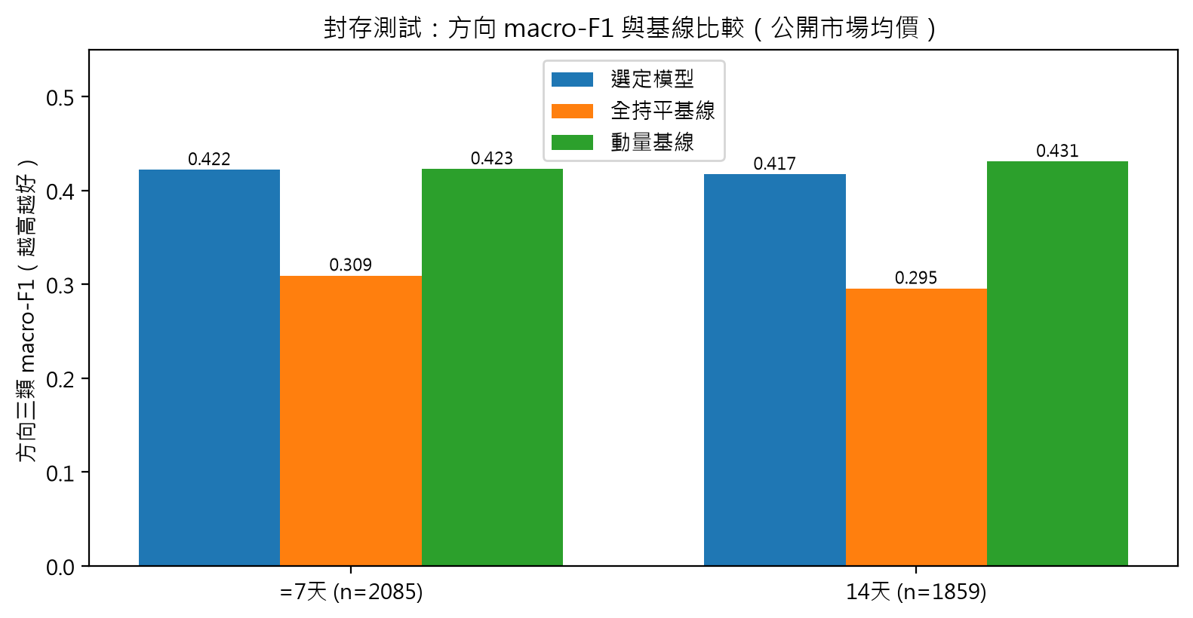
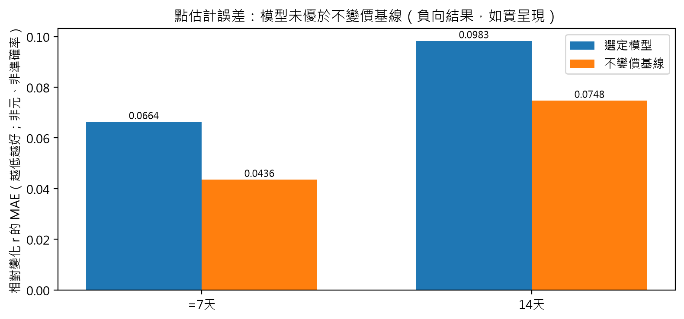
封存測試結果（公開市場均價）
正向與負向並列——這是誠實的成績單
▪ 方向 macro-F1：7 天 0.4218、14 天 0.4169
– 勝全持平基線（0.3092 / 0.2954）
– 未勝動量基線（0.4226 / 0.4306）
▪ 點估計 MAE 未勝不變價（0.0664 vs 0.0436；0.0983 vs 0.0748）→ 點估計僅供參考
▪ up 召回 ≈10%/9%：模型偏保守報持平，「會漲」警示價值受限
– 無檢定 → 不寫「顯著」；樣本相關 → 不當獨立
來源：public_test_results.json（SHA256 2d28acd2…，可重算）；n=2,085/1,859
12
Notes:
本頁是提案的核心誠實：模型有訊號（勝持平）但不是最強（未勝動量）、點誤差輸給不變價。這些負向結果定義了後續工作。（約60秒）

Slide 13
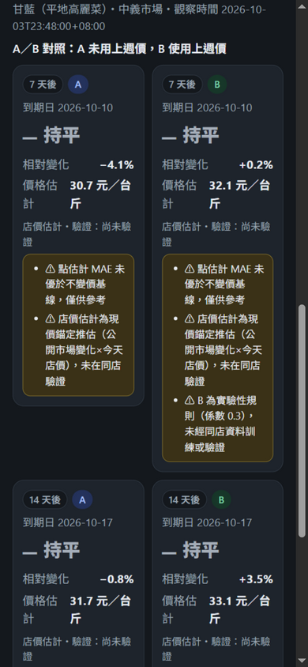
介面現況與限制
原型截圖（2026-10-03，本機瀏覽器）
▪ 已實作（本機）：表單/自然語言兩入口、A/B 並列、保存→到期核對、匯出/刪除（request_id 綁定伺服器預測）
▪ 主張狀態進畫面：資料截止日、驗證範圍、B 實驗性警示
– 限制：本機原型（rule 模式，零 LLM）；未部署外網（T32 HOLD）；代理人後端整合暫緩
– 截圖為 2026-10-03 原型；與稿件不一致時以文件為準
來源：outputs/e2e/ui_ab_mobile_390x844.png；docs/UI_FLOW.md
13
Notes:
一張真截圖勝過描述。右側把限制講清楚：rule模式、未外網、後端暫緩。（約35秒）

Slide 14
分階段驗證計畫與規格管理
design.md 藍圖＋OpenSpec 變更管理
C/RQ | 證據 | 狀態
C1 / RQ1 | 封存測試 JSON+CSV（可重算）；基線並列 | 已驗證（含負向）
C2 / RQ2 | A/B 協議＋凍結預測保存；真店 7/14 天到期價 | 協議就緒／增益待驗證（T16）
C3 / RQ3 | 原型＋主張→來源→狀態追溯鏈（claims_evidence.csv） | 初步／人因未測
▪ 規格管理：OpenSpec 1.14.0（局部安裝）；change「prepare-tw01-proposal-package」4/4 artifacts、validate --strict 通過
▪ 時間表（待填日期）：真店收集啟動 → 參數敏感度 → SERVER 部署與外網 → 期末全案驗收（各項單獨驗收，不互相冒充）
來源：openspec_cli_evidence.txt；docs/OPENSPEC_WORKFLOW.md
14
Notes:
把驗證狀態當作交付的一部分來管理。OpenSpec 是真的有初始化與validate證據的。（約35秒）

Slide 15
結論與下一步
▪ 回答 RQ1：固定期限＋強基線的零售評估可行且可重現；模型方向訊號存在（勝持平）但未勝動量、點誤差未勝不變價
▪ 回答 RQ2/RQ3：協議與原型就緒；增益與人因皆待驗證——這是接下來的工作，不是已完成的成果
▪ 下一步：①啟動真店到期收集（T16） ②參數敏感度與近期方法同資料比較 ③SERVER 部署與外網評估（T24/T29/T32） ④使用者研究
– 一句話總結：我們交付的不是「很準的預測」，而是一個誠實可驗證的預測與增益評估框架
感謝聆聽——歡迎提問（附錄：分品項/混淆矩陣/文獻/公式）
來源：docs/PROPOSAL_REPORT.md W–Z
15
Notes:
收尾30秒：強調貢獻是框架與誠實，不是神奇準確率。指向附錄應付提問。（約35秒）

Slide 16
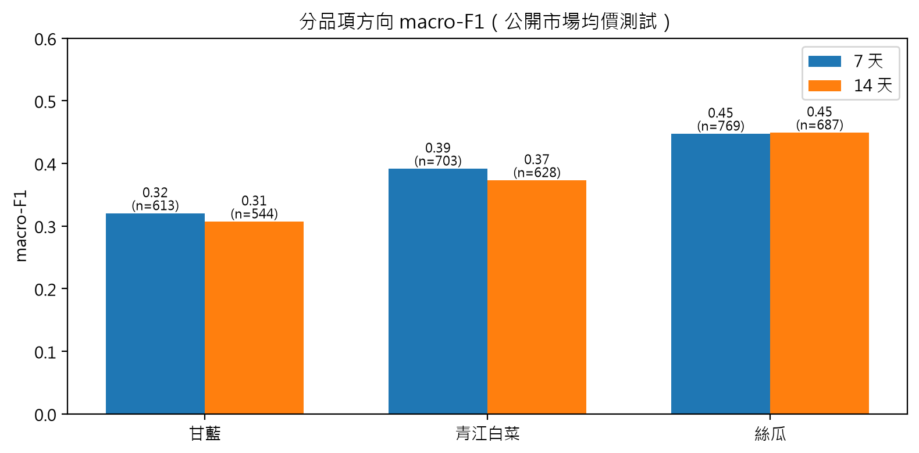
附錄 A1：分品項 macro-F1
公開市場均價測試
甘藍方向事件最少（7天 |r|>5% 僅 6.8%），macro-F1 最低屬預期；絲瓜事件多、訊號較強。樣本數見圖上標註。
來源：public_test_results.json by_crop
A1
Notes:
備詢用：品項差異來自事件頻率不同。

Slide 17
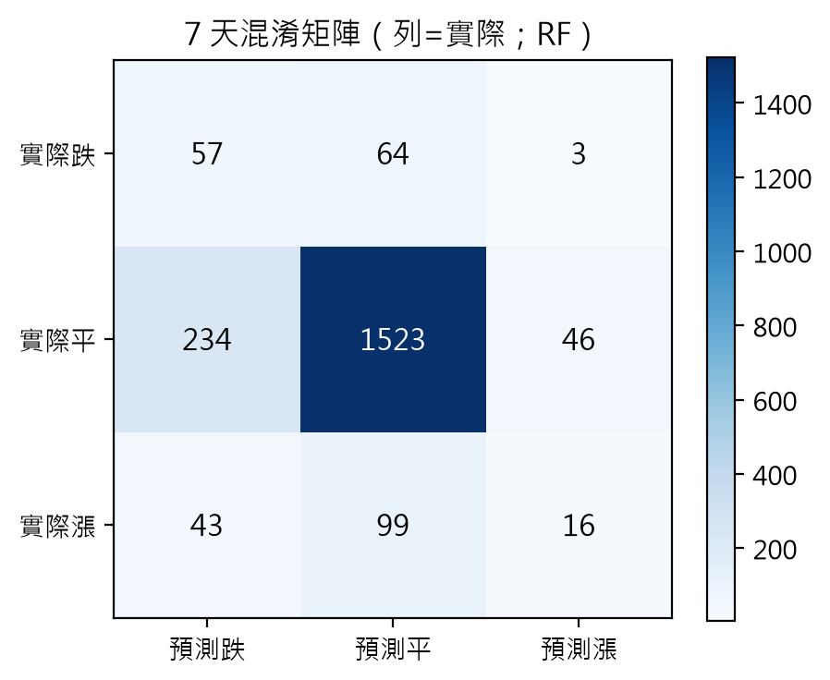
附錄 A2：7 天混淆矩陣
列=實際；RF
▪ up 召回 = 16/158 ≈ 10.1%：預測過保守
▪ down 召回 = 57/124 ≈ 46%：跌勢抓得相對好
▪ flat 精確率 0.90：報持平時多半正確
– 門檻 ±5% 的敏感度分析未執行（計畫）
來源：public_test_results.json confusion
A2
Notes:
備詢用：為何macro-F1輸動量——up召回低是主因之一。

Slide 18
附錄 A3：引用清單（[R01…R10]）
▪ R01 陳泯宏(2024) 國產大宗蔬菜價格預測模型之比較. 臺大碩士. (摘要)
▪ R02 李岱鑫(2015) 高麗菜批發價格預測(公開+私人). 清華碩士. (摘要)
▪ R03 林沂臻(2017) HHT菜價預測. 中山醫大碩士. (摘要)
▪ R04 農委會×財政資訊中心(2018) 農業大數據平台零售估計預測. (報導全文)
▪ R05 flux6lab. 白菜即時 App. (商店文案, 2026-08)
▪ R06 鹿中創客. 農產分析 App. (商店文案, 2026-07)
▪ R07 YuehChun(2025) NCHU-Data-Mining-Project. GitHub. (repo)
▪ R08 洪士育(n.d.) 氣候→蔬菜價格. 北科大. (摘要片段)
▪ R09 陳澤維(約2017) 臺灣蔬果批發價格預測. 政大碩士. (摘要)
▪ R10 農糧署(2026) 115年度AI+ML農產價格先導研究徵件. (PDF全文)
來源：docs/REFERENCES.md（完整書目與連結）
A3
Notes:
完整書目與讀取層級在REFERENCES.md。

Slide 19
附錄 A4：公式彙整與課程要求對照
公式彙整
r_h = m(t+h)/m(t) − 1
方向：|r|≤5% flat；> +5% up；< −5% down
A：p̂(t+h) = p(t)·(1+r̂_h)
B：r_B = r_A + 0.3·(Δ店價7日 − Δ公開同期)
單位：1 台斤 = 0.6 kg；50元/kg ≡ 30元/台斤
錨定不變向（代數）：p>0 ⇒ sign(p·(1+r̂)−p)=sign(r̂)
適用條件：乘法錨定；B 之加法項可改變方向（故待驗證）
課程要求 | 本案對應
一定要有模型 | RF/HGB 封存評估（T15）
希望使用 Agent | 介面原型＋後端整合暫緩（如實標示）
量化評估 | macro-F1/MAE/混淆矩陣＋基線
網路上可操作 | 本機原型；外網部署待 SERVER（T32）
design.md 藍圖 | 本次重整＋OpenSpec 管理
來源：design.md §3；逐字稿行1710/1711/2832（歷史快照）
A4
Notes:
備詢用：公式一頁看懂；課程要求對照也誠實標Agent暫緩。

